Slide 1
실시간 웹 데이터 기반 재난 상황 전파 알림 및 채팅 봇 개발
채수성, 양소현, 신원호, 최재호, 하지성
소속
© 2024 All rights reserved by Upstage X SEOUL NATIONAL UNIVERSITY

Slide 2
Contents
01 팀 및 팀원 소개
02 프로젝트 개요
03 프로젝트 아키텍쳐 소개
04 데모 시연 및 PoC 소개

Slide 3
팀 및 팀원 소개
팀
최후의 5인
팀원 소개
채수성(팀장) - 아이디어 제안
양소현 - gradio 구축, Prompt Engineering
신원호 - 뉴스데이터, 인스타 데이터 수집, DB적재
최재호 - 뉴스데이터, 인스타 데이터 수집, DB적재
하지성 - X 데이터 수집, 뉴스 데이터 수집

Slide 4
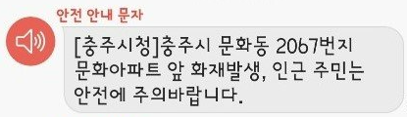
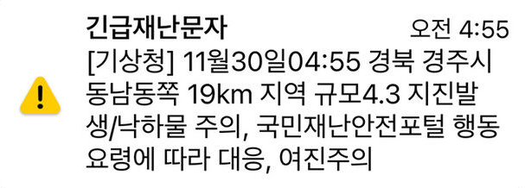
프로젝트 목적
안전 안내 문자의 경우 기본적인 내용만을 포함하고 있음
장소, 재난 및 위험 내용, 안전에 대한 행동요령 언급
재난이 발생했을 경우, 기본적인 내용 이상으로 현장 상황에 대한 정보 제공이 필요함
SNS 데이터는 언론 보도 이전에 현장 상황에 대한 실시간 정보 획득 및 초동 대응이 가능함
SNS 데이터는 즉시성, 실시간성, 공유성, 상호작용성, 집단지성의 성격을 지니고 있음
SNS 데이터를 활용하여, 안전 안내 문자에 추가적으로 재난 상황에 대한 정보를 제공하는 것을 목적으로 함
Notes:
SNS는 즉시성, 공유성, 실시간성, 상호작용성, 집단지성의 특징을 가지고 있습니다.
출처: https://hackeruniversity.tistory.com/74 [◈ 해커발굴단 ◈ IT영재캠퍼스:티스토리]

Slide 5
솔루션 소개
솔루션
실시간 웹데이터 기반 재난 상황 전파 알림 및 채팅 봇 개발
기능 1
기능 2
세부 기술 목표
SNS 기반의 실시간 재난 상황 감지 및 알림
언론 보도 시작과 함께 SNS 데이터의 진위여부 판단
고객/수요처
시민
행안부
목표
재난 상황 발생 시 신속한 정보 공유 및 대응 체계 마련
타임라인
재난 발생
긴급재난문자
<진위성> 뉴스 요약 및 정리
(Solar LLM)
기존
<즉시성>
SNS 수집 (크롤링)
상황 요약 및 정리
(Solar LLM)
Notes:
SNS는 즉시성, 공유성, 실시간성, 상호작용성, 집단지성의 특징을 가지고 있습니다.
출처: https://hackeruniversity.tistory.com/74 [◈ 해커발굴단 ◈ IT영재캠퍼스:티스토리]

Slide 6


프로젝트 아키텍처
embedding
embedding
즉시성
SNS 데이터
Vector Database
Query
Result
Context
summarize
Answer
Query
진위성
뉴스 데이터
Vector Database
Result
Context
Groundedness checker
Answer

Slide 7
프로젝트 아키텍처
embedding
embedding
SNS fake 데이터(str 형태)
즉시성
Vector Database
Context
Answer
진위성
뉴스 데이터(str 형태)
Context
Answer

Slide 8
데모시연 및 PoC 소개
https://github.com/journeythrunrun/mini-chatbot-solar
Notes:
SNS는 즉시성, 공유성, 실시간성, 상호작용성, 집단지성의 특징을 가지고 있습니다.
출처: https://hackeruniversity.tistory.com/74 [◈ 해커발굴단 ◈ IT영재캠퍼스:티스토리]

Slide 9
End of Document
Thank you
© 2024 All rights reserved by Upstage X SEOUL NATIONAL UNIVERSITY

